Slide 1


Inhaltsverzeichnis
Bevor Sie beginnen
Bottom Case tauschen
LTE Modul einbauen
Akku tauschen
CMOS Batterie tauschen
SSD tauschen
WLAN Modul tauschen
WLAN Modul tauschen
Mainboard tauschen
Touchpad tauschen
Top Case/ Tastatur tauschen
Scharniere tauschen
LCD Display tauschen
Ersatzteillisten
Feedback

Slide 2

Bevor Sie beginnen
Sicherheitshinweise
Führen Sie die Arbeiten auf einer sauberen Unterlage durch. Achten Sie darauf, dass das Gehäuse nicht verkratzt.
Sortieren Sie die entfernten Schrauben und achten Sie darauf, dass beim Einbau die Schrauben wieder an die richtige Stelle kommen. Eine falsch verschraubte Schraube kann irreparable Schäden hervorrufen.
Bei allen Servicearbeiten entfernen Sie als erstes die Netzteilverbindung, sowie die Akkuverbindung zum Mainboard.
Führen Sie die Arbeiten nur mit ausreichend ESD Schutz durch.
Die WORTMANN AG übernimmt keine Haftung für Schäden die durch den Gebrauch dieser Anleitung entstanden sind.
Werkzeugliste
Kreuzschlitzschraubendreher PH0
Kreuzschlitzschraubendreher PH1
Schlitzschraubendreher 2mm
Schlitzschraubendreher aus Kunststoff
Gewebeband
Diese Reparaturanleitung ist für das TERRA MOBILE 1460P. Der Aufbau des 1460 und 1460Q weicht teilweise von dieser Anleitung ab.

Slide 3
BOTTOM CASE TAUSCHEN
TERRA MOBILE 1460P
SCHWIERIGKEIT: 

Slide 4
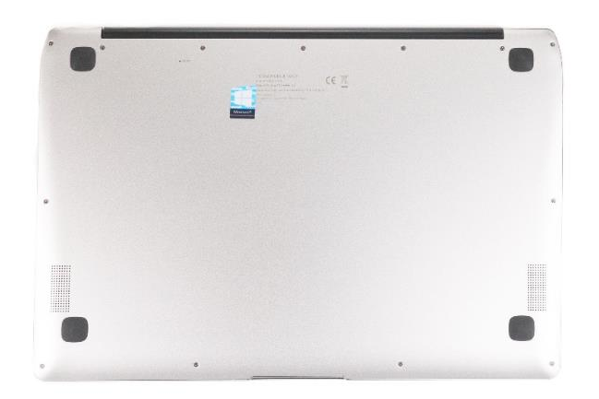
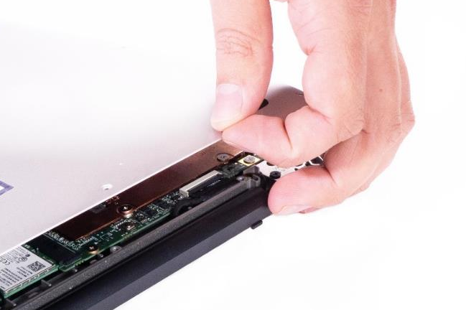
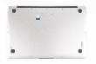

1. Schritt
Bevor Sie anfangen, schalten Sie das Notebook aus!
Entfernen Sie die 13 Schrauben vom Bodengehäuse. (Bild 1)
Heben Sie den Gehäusedeckel ab. (Bild 2)
1
2

Slide 5
LTE MODUL EINBAUEN
TERRA MOBILE 1460P
SCHWIERIGKEIT: 

Slide 6
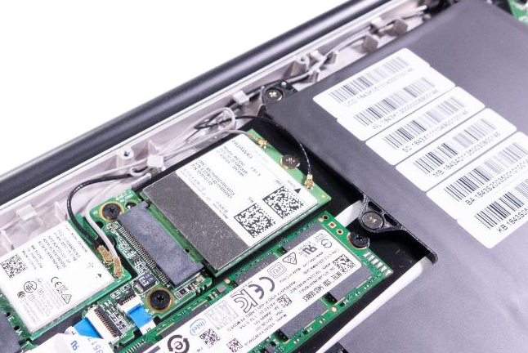
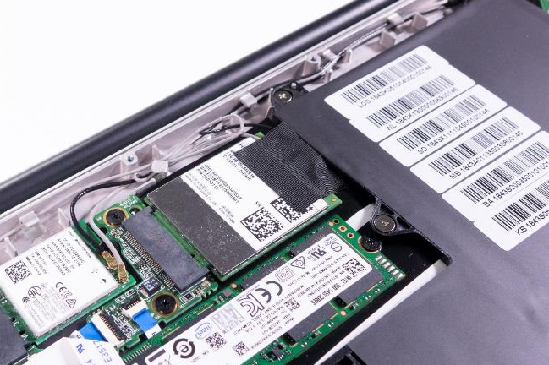
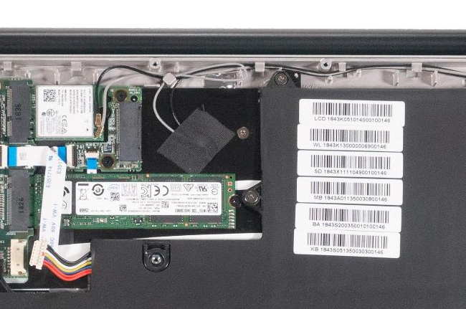
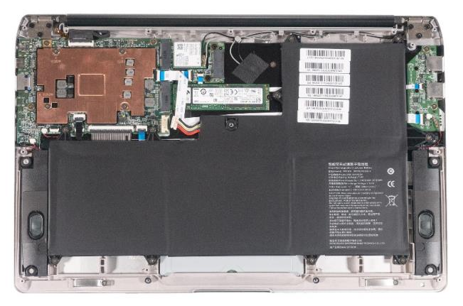




1. Schritt
AUX
Entfernen Sie das Bottom Case
Trennen Sie das Akkuverbindungskabel. (Bild 1)
Lösen Sie die Befestigungsschraube und den schwarzen Klebestreifen. (Bild 2)
Setzen sie das Modul ein und befestigen sie es wieder mit der Schraube. Anschließend die Antennenstecker vorsichtig aufstecken (schwarzes Kabel auf Main, graues Kabel auf AUX. Bild 3)
Fixieren Sie zum Schluss die Stecker mit Gewebeband. (Bild 4)
MAIN
1
2
3
4

Slide 7
AKKU TAUSCHEN
TERRA MOBILE 1460P
SCHWIERIGKEIT: 

Slide 8
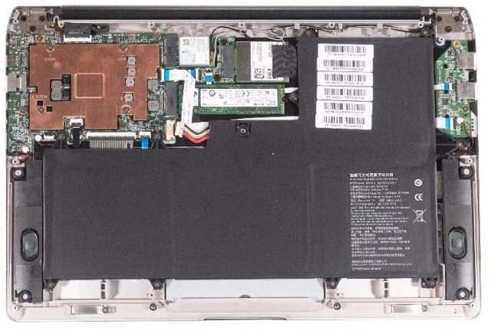
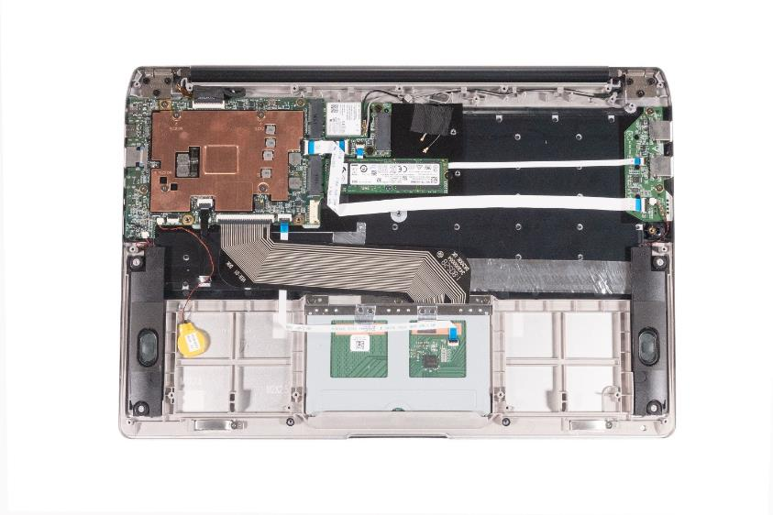
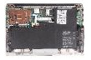
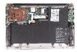
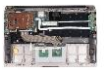
1. Schritt
Entfernen Sie das Bottom Case
Trennen Sie das Akkuverbindungskabel. (Bild 1)
Lösen Sie die 10 gleichen Schrauben. (Bild 2)
Der Akku kann nun leicht nach oben entnommen werden. (Bild 3)
Um einen Akku zu installieren, gehen Sie bitte in umgekehrter Reihenfolge vor.
1
2
3

Slide 9
CMOS BATTERIE TAUSCHEN
TERRA MOBILE 1460P
SCHWIERIGKEIT: 

Slide 10
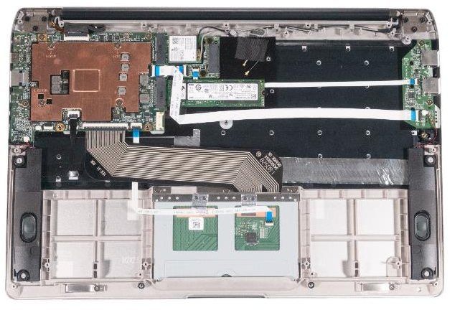
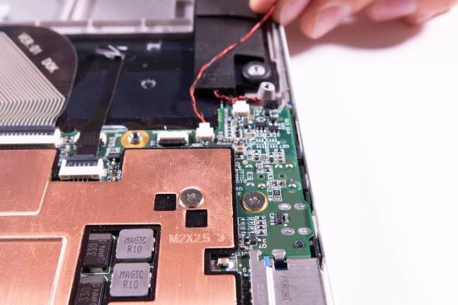



1. Schritt
Entfernen Sie das Bottom Case
Entfernen Sie den Akku
Nun wird die CMOS Batterie sichtbar (Bild 1)
Entfernen Sie vorsichtig den Stecker. (Bild 2)
CMOS Batterie vom Gehäuse lösen.
(Bild 3)
Beim Einbau auf die richtige Polarisation des Steckers achten. (Siehe Bild 2)
Nach dem Einschalten schaltet sich das Notebook zweimal aus und startet neu. Anschließend müssen die BIOS/UEFI Einstellung vorgenommen werden.
1
2
3

Slide 11
SSD TAUSCHEN
TERRA MOBILE 1460P
SCHWIERIGKEIT: 

Slide 12
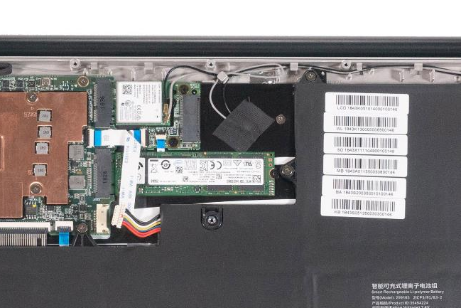
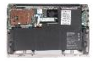

1. Schritt
Entfernen Sie das Bottom Case
Trennen Sie das Akkuverbindungskabel. (Bild 1)
Lösen Sie die Befestigungsschraube (Bild 2) und Sie können die SSD leicht aus dem Steckplatz lösen.
Um eine SSD zu installieren, gehen sie bitte in umgekehrter Reihenfolge vor.
MOBILE 1460 unterstützt SATA SSD
MOBILE 1460P unterstützt SATA & NVME SSD.
1
2

Slide 13
WLAN MODUL TAUSCHEN
TERRA MOBILE 1460P
SCHWIERIGKEIT: 

Slide 14
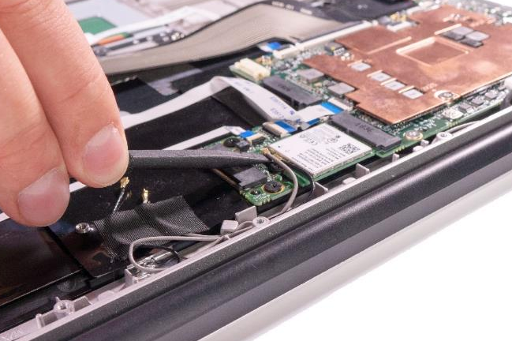

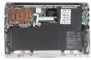
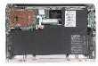

1. Schritt
Entfernen Sie das Bottom Case
Trennen Sie das Akkuverbindungskabel. (Bild 1)
Lösen Sie die beiden Antennenstecker wie in Bild 3 vorsichtig mit einem Schlitzschraubendreher aus Kunststoff.
Lösen sie die Befestigungsschraube.
Beim Einbau achten Sie bitte darauf, dass die Antennenkabel wie auf den Bildern angeschlossen werden.
1
2
3

Slide 15
MAINBOARD TAUSCHEN
TERRA MOBILE 1460P
SCHWIERIGKEIT: 

Slide 16
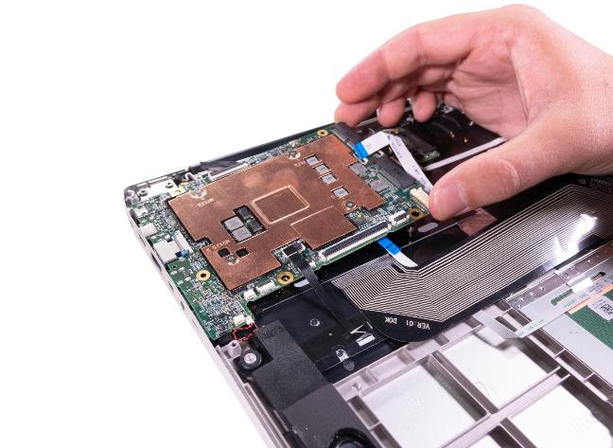
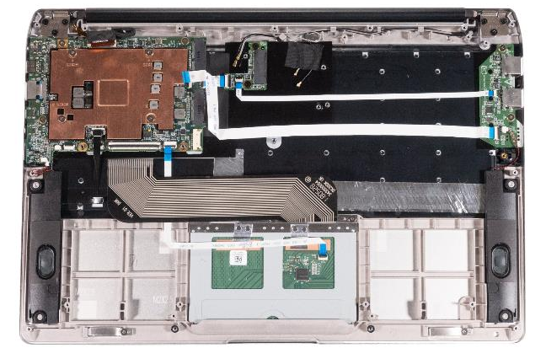
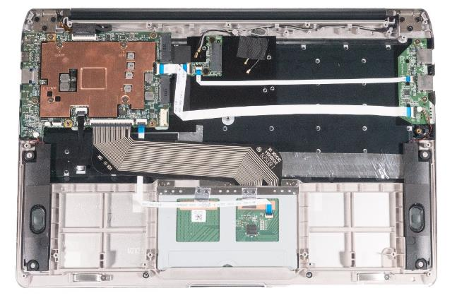



1. Schritt
Entfernen Sie das Bottom Case
Entfernen Sie den Akku
Entfernen Sie die SSD
Entfernen Sie das WLAN Modul
Lösen Sie alle 7 Steckverbindungen am Mainboard. (Bild 1)
Lösen Sie nun die 3 Schrauben am Mainboard. (Bild 2)
Sie können nun das Mainboard entnehmen. (Bild 3)
Kühlkörper und Folien können übernommen werden, die Wärmeleitpaste muss eventuell erneuert werden.
1
2
3

Slide 17
TOUCHPAD TAUSCHEN
TERRA MOBILE 1460P
SCHWIERIGKEIT: 

Slide 18
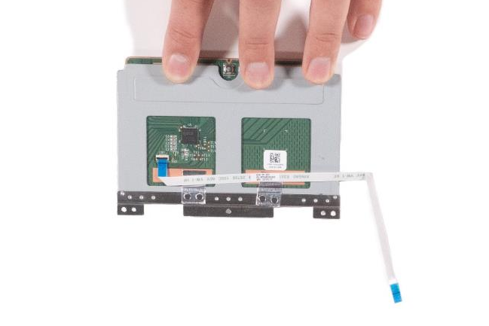
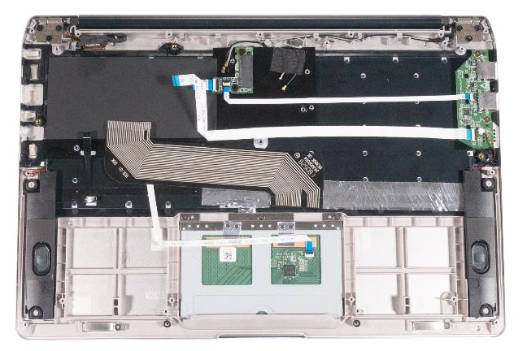
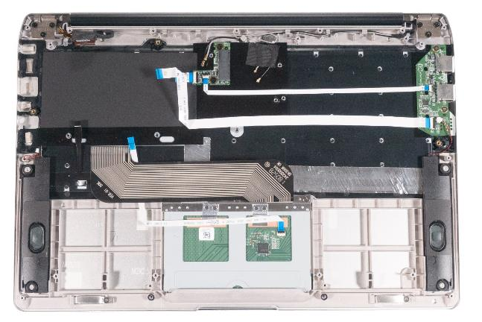

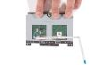
1. Schritt
Entfernen Sie das Bottom Case
Entfernen Sie den Akku
Zunächst müssen Sie das schwarze, flache Kabel (Bild 1) entfernen, da es die Schrauben des Touchpads verdeckt.
Lösen Sie nun die 3 Schrauben am Touchpad. (Bild 2)
Nehmen Sie das Touchpad aus dem Gehäuse.
Öffnen Sie die Sicherung des Steckers und entfernen Sie das Flachbandkabel. (Bild 3)
1
2
3

Slide 19
TOP CASE/ TASTATUR TAUSCHEN
TERRA MOBILE 1460P
SCHWIERIGKEIT: 

Slide 20
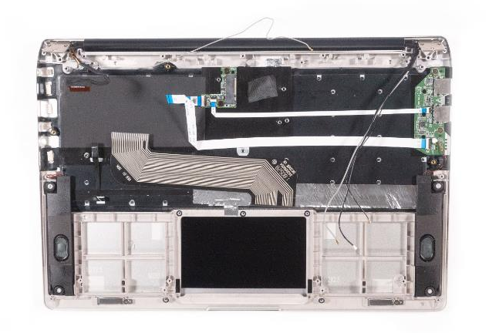
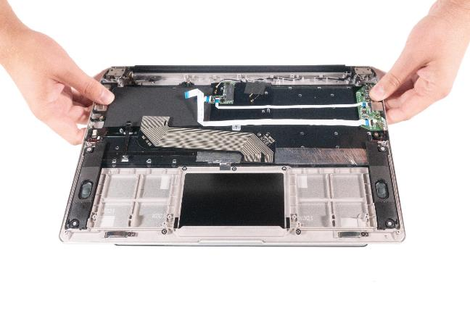
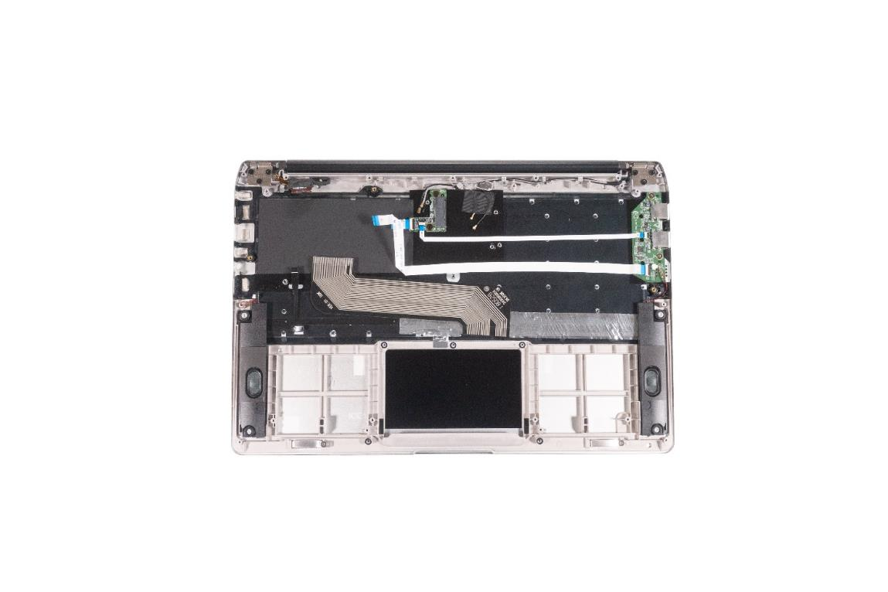
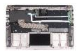


1. Schritt
Entfernen Sie das Mainboard
Entfernen Sie das Touchpad
Trennen Sie das Top Case vom LCD Gehäuse indem Sie 6 Schrauben PH1 an den Scharnieren lösen. (Bild 1)
Klappen Sie das Display auf. (Bild 2)
Lösen Sie nun die Antennenkabel und das Displaykabel, welche sich zuvor hinter den Scharnieren befunden haben. (Bild 3)
!Die Kabel lassen sich erst lösen, wenn Sie die Scharniere gelöst haben. Entfernen Sie das Top Case nicht, solange Sie die Kabel noch nicht gelöst haben.
1
2
3

Slide 21
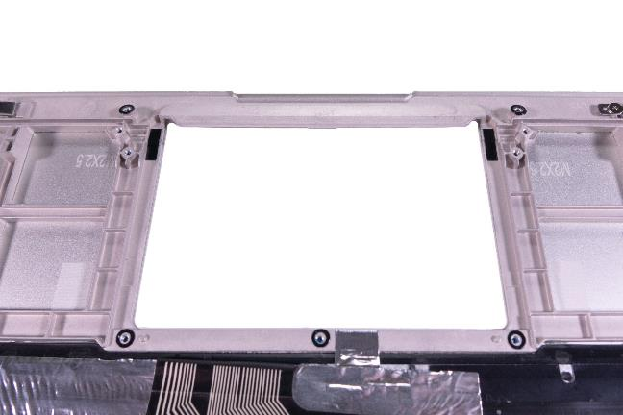
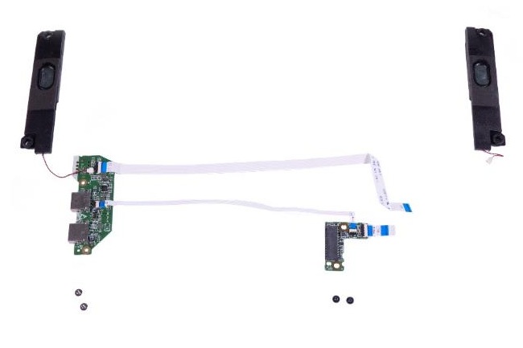
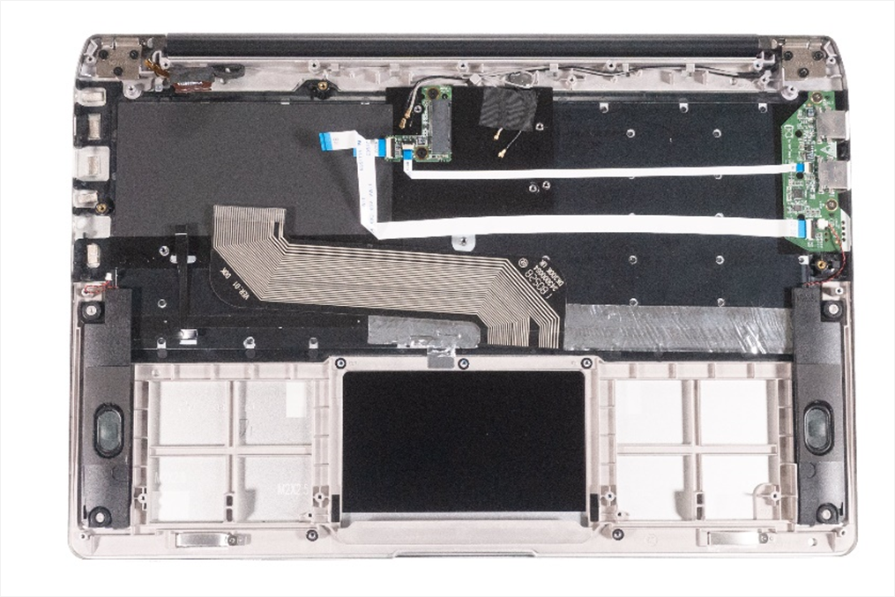
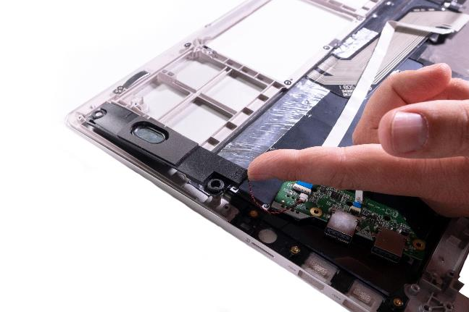
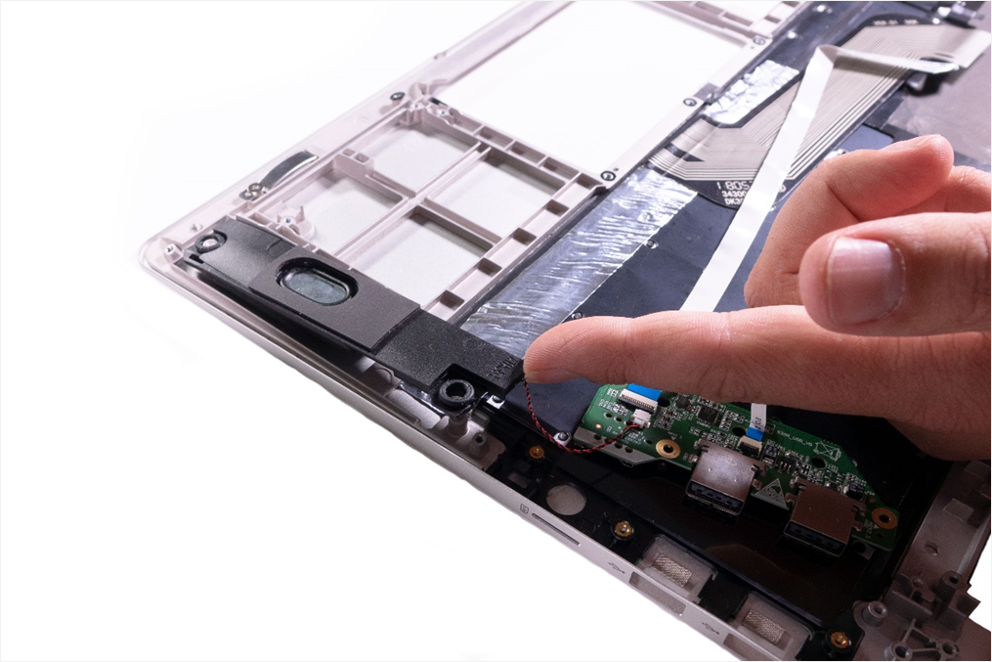

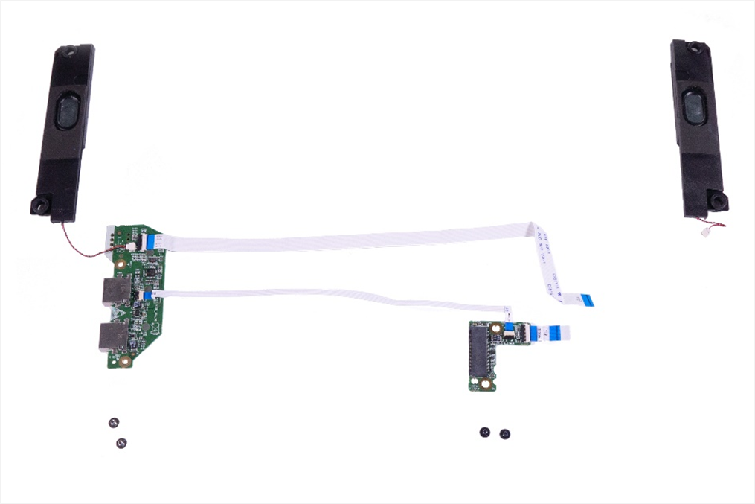
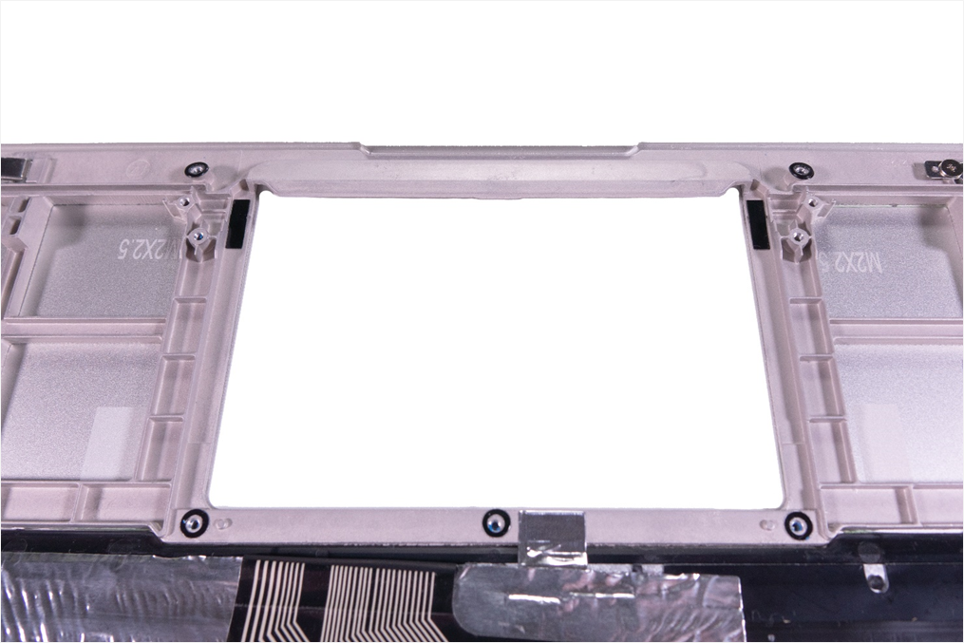
2. Schritt
Entfernen Sie nun die beiden Lautsprecher. (Bild 1) Die Lautsprecher sind mit Klebeband am Gehäuse befestigt. Heben Sie sie wie in Bild 2 an.
Entfernen Sie das USB-Board & das LTE-Board mit jeweils 2 Schrauben (Bild 3) Zur Überprüfung sind in Bild 4 alle Einzelteile zu sehen.
Übernehmen Sie ggf. die leitfähigen Verbinder. (Bild 5)
Erneuern Sie ggf. den Kleber an den Flachbandkabeln.
Um ein Top Case oder eine Tastatur zu installieren, gehen Sie bitte in umgekehrter Reihenfolge vor.
1
2
3
4
5

Slide 22
SCHARNIERE TAUSCHEN
TERRA MOBILE 1460P
SCHWIERIGKEIT: 

Slide 23
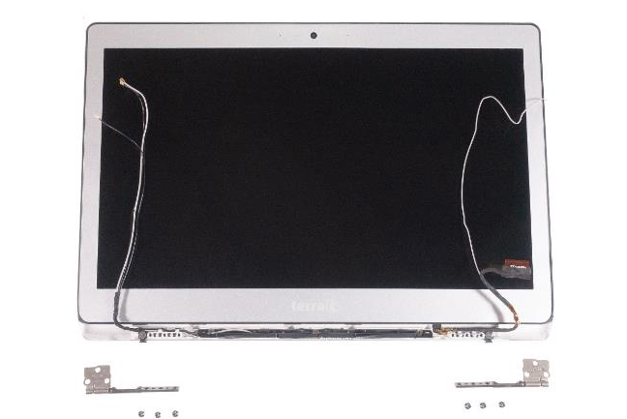
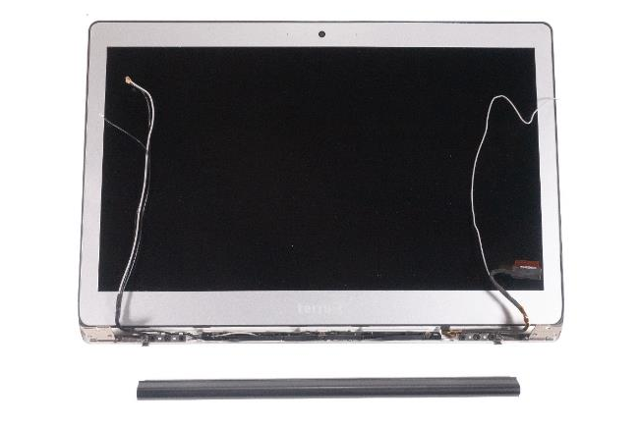
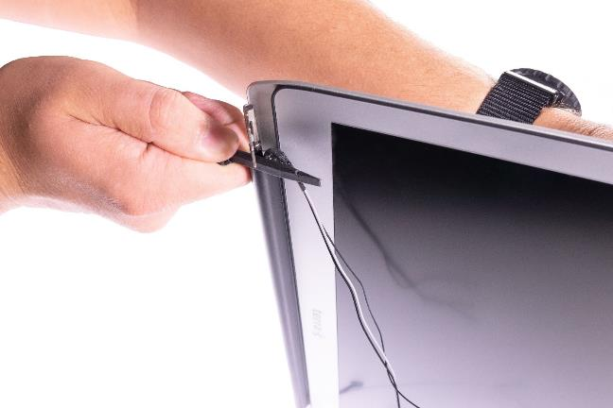
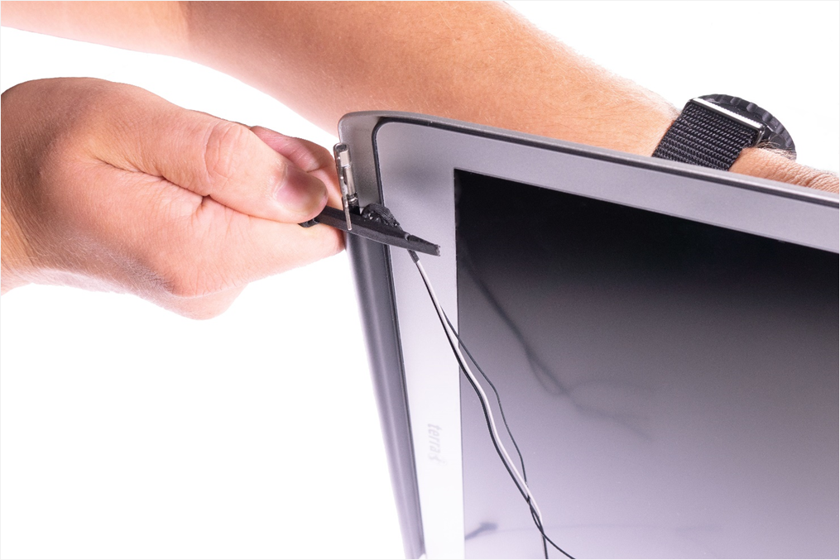
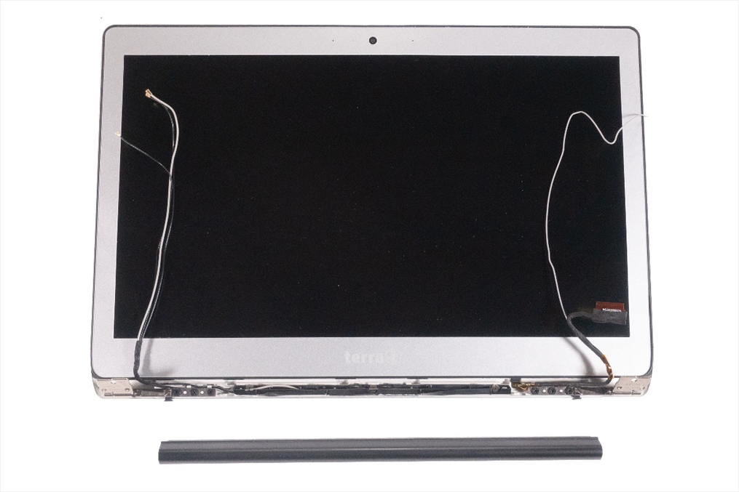
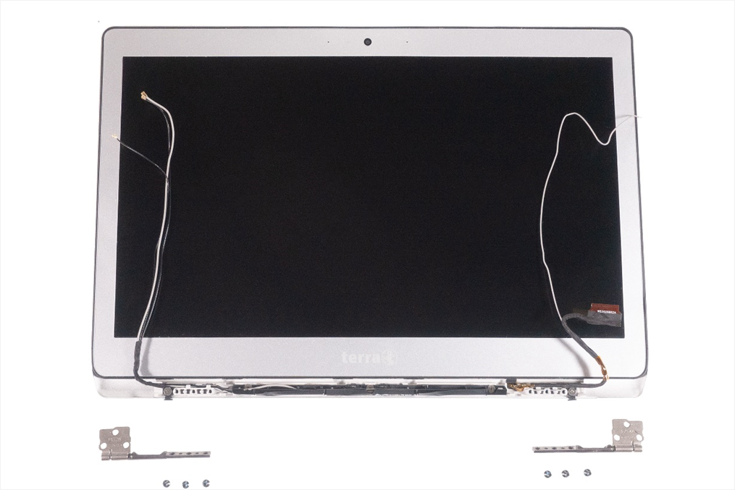
1. Schritt
Entfernen Sie das Top Case
Stellen Sie das Display aufrecht und drücken Sie die Scharnierabdeckung leicht nach unten bis Sie ein klackendes Geräusch hören. (Bild 1)
Nun können Sie die Scharnierabdeckung lösen.
Lösen Sie die 6 gleichen Scharnierschrauben PH1. (Bild 2)
Um neue Scharniere zu installieren, gehen Sie bitte in umgekehrter Reihenfolge vor.
Achten Sie beim Einbau darauf, dass keineswegs ein Kabel gequetscht wird.
1
2
3

Slide 24
LCD DISPLAY TAUSCHEN
TERRA MOBILE 1460P
SCHWIERIGKEIT: 

Slide 25
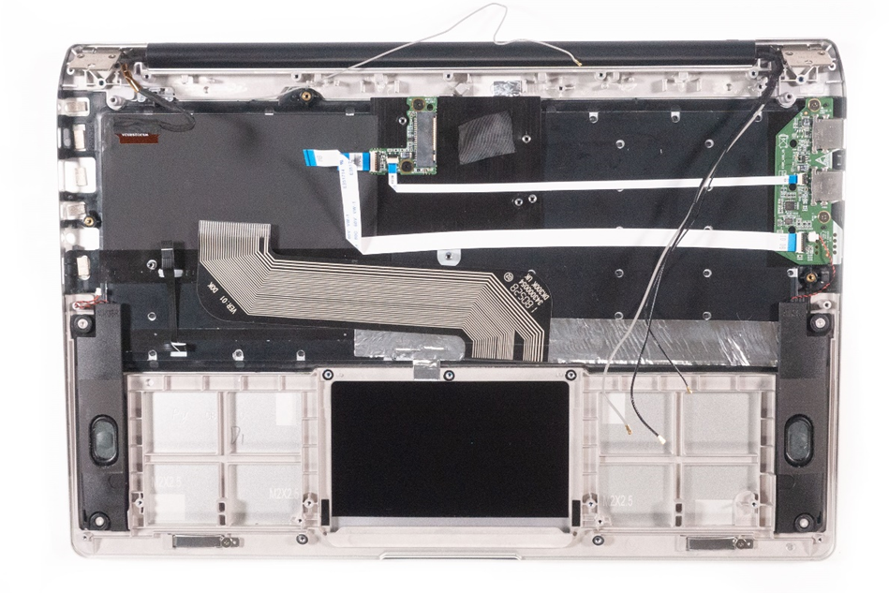
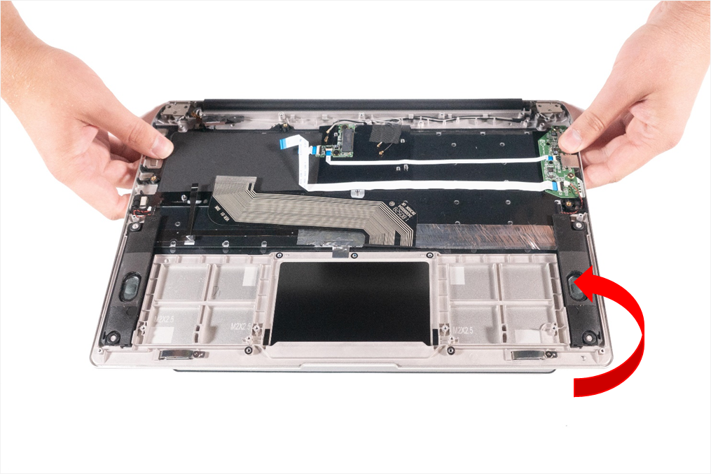
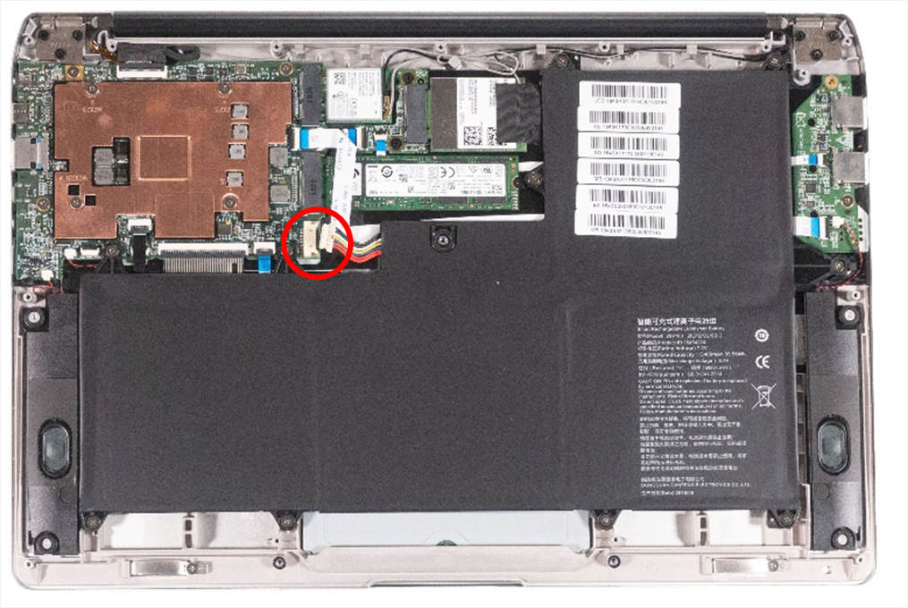
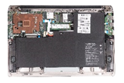
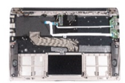

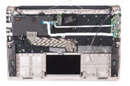
1. Schritt
Entfernen Sie das Bottom Case
Trennen Sie das Akkuverbindungskabel, besser Sie entnehmen den Akku ganz aus dem Case. (Bild 1)
Trennen Sie das Top Case vom LCD Gehäuse indem Sie 6 Schrauben PH1 an den Scharnieren lösen. (Bild 2)
Klappen Sie das Display auf. (Bild 3)
Lösen Sie nun die Antennenkabel und das Displaykabel, welche sich zuvor hinter den Scharnieren befunden haben. (Bild 4)
Nun können Sie das LCD Display vom Top Case lösen.
Das Display ist mit dem Gehäuse eine komplette Einheit.
1
2
3
4

Slide 26
Ersatzteile TERRA MOBILE 1460
Article number | Description
1480075 | Power supply 36W
1480079 | Battery 40Wh
E1080160 | Bottom Case (Cover D)
E1080098 | Display Full HD eDP 14.0" incl. Cover A & B
E1080099 | Foil for Touchpad
E1080104 | Mainboard (M3-7Y30)
E1080105 | Mainboard (i5-7Y54)
E1080297 | Hinge (L)
E1080298 | Hinge (R)
E1080159 | Hinge Cover
E1080096 | Speaker (L)
E1080097 | Speaker (R)
E1080263 | Top Case (Cover C) incl. Keyboard (DE)
E1080262 | Top Case (Cover C) incl. Keyboard (FR)
E1080100 | Touchpad
E1080106 | USB Board

Slide 27
Ersatzteile TERRA MOBILE 1460P
Article number | Description
1480075 | Power supply 36W
1480079 | Battery 40Wh
E1080262 | Bottom Case (Cover D)
E1080325 | Display Full HD eDP 14.0" incl. Cover A & B
E1080099 | Foil for Touchpad
E1080261 | LTE Board
E1080278 | M.2 Screw für LTE & SSD
E1080259 | Mainboard (i5-8200Y)
E1080100 | Touchpad
E1080260 | USB Board
E1080297 | Hinge (L)
E1080298 | Hinge (R)
E1080159 | Hinge Cover
E1080096 | Speaker (L)
E1080097 | Speaker (R)
Article number | Description
E1080263 | Top Case (Cover C) incl. Keyboard (DE)
E1080264 | Top Case (Cover C) incl. Keyboard (CH)
E1080265 | Top Case (Cover C) incl. Keyboard (FR)
E1080266 | Top Case (Cover C) incl. Keyboard (US)
E1080513 | Top Case (Cover C) incl. Keyboard (UK)
E1ß80359 | LTE/WLAN Antenne

Slide 28
Ersatzteile TERRA MOBILE 1460Q
Article number | Description
1480075 | Power supply 36W
1480079 | Battery 40Wh
E1080523 | Bottom Case (Cover D)
E1080515 | Display Full HD eDP 14.0" incl. Cover A & B
E1080099 | Foil for Touchpad
E1080261 | LTE Board
E1080278 | M.2 Screw für LTE & SSD
E1080471 | Mainboard (i5-10210Y)
E1080100 | Touchpad
E1080260 | USB Board
E1080297 | Hinge (L)
E1080298 | Hinge (R)
E1080159 | Hinge Cover
E1080096 | Speaker (L)
E1080097 | Speaker (R)
Article number | Description
E1080263 | Top Case (Cover C) incl. Keyboard (DE)
E1080264 | Top Case (Cover C) incl. Keyboard (CH)
E1080265 | Top Case (Cover C) incl. Keyboard (FR)
E1080266 | Top Case (Cover C) incl. Keyboard (US)
E1080513 | Top Case (Cover C) incl. Keyboard (UK)
E1ß80359 | LTE/WLAN Antenne

Slide 29
Sie haben Fragen oder Anregungen?
Dann schreiben Sie uns eine E-Mail an die info@wortmann.de
Wir freuen uns auf Ihr Feedback!

